Slide 1

Sistem za kontrolu verzija - Git
Dušan Simić

Slide 2
poslednja verzija.java
poslednja finalna verzija.java
poslednja finalna verzija2.java
poslednja finalna verzija3.java
poslednja finalna verzija3 kraj.java
poslednja finalna verzija3 kraj zapravo.java

Slide 3
dusan.tar.xz
aca izmena.zip
krsma izmena.zip
finalna.tar.xz

Slide 4
Sistemi za kontrolu verzija
Sistem za praćenje izmena/revizija izvornog koda.
Potreba za praćenjem izmena tekstualnog sadržaja.
Obavezni deo razvoja softvera.

Slide 5

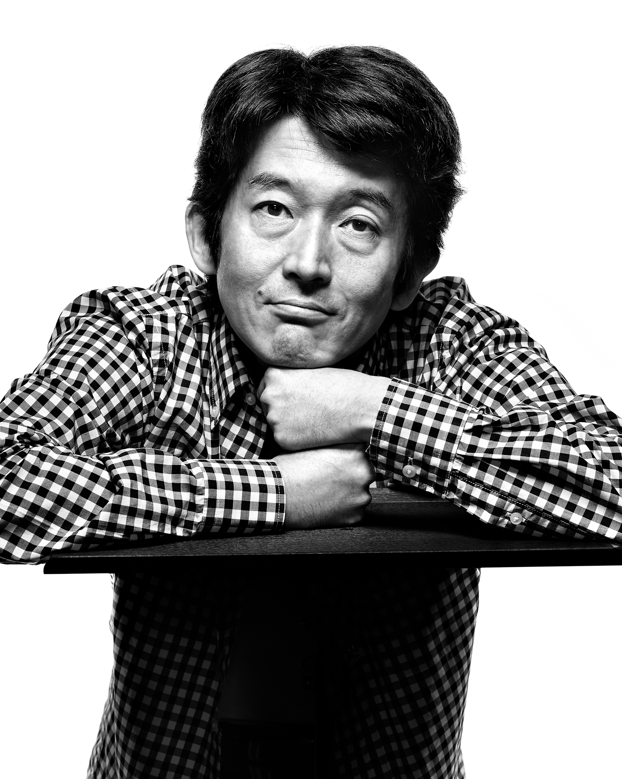
Git

Slide 6
Osnove git-a
Izmena/revizija (commit)
Oznaka (tag)
Glava (head)
Grana (branch)
Spajanje grana (merge commit)
Tumačenje razlika (diff)

Slide 7
Problem praćenja izmena
Potrebno je pratiti izmene u tekstualnim (izvornim) datotekama, odmicanje razvoja, autora i vreme praveljanja tih izmena.
Takode je neophodno nedvosmisleno* identifikovanje svake izmene.

Slide 8

Izmena/revizija (commit)
Svaka izmena se sastoji od izmenjenih linija u tekstualnim datotekama iz ugla korisnika, autora i datuma i vremena izmena kao i njenih najviše dve a najmanje nijedna prethodna izmena.

Slide 9
Heš funkcije
Heš (eng. hash) funkcija je bilo koja funkcija koja služi za mapiranje podataka proizvoljne veličine na vrednosti fiksne veličine.

Slide 10
diff --git a/org.gtk.Gtk3theme.adw-gtk3.yaml b/org.gtk.Gtk3theme.adw-gtk3.yaml
index 45d2aaa..46dfb74 100644
--- a/org.gtk.Gtk3theme.adw-gtk3.yaml
+++ b/org.gtk.Gtk3theme.adw-gtk3.yaml
@@ -18,8 +18,8 @@ modules:
sources:
- type: archive
strip-components: 0
- url: https://github.com/lassekongo83/adw-gtk3/releases/download/v1.9/adw-gtk3v1-9.tar.xz
- sha256: 293820f9e45e0ac4d730ec1dd753a6e06ebdfc2a7aababc72e7e21d3b6dae63d
+ url: https://github.com/lassekongo83/adw-gtk3/releases/download/v2.0/adw-gtk3v2-0.tar.xz
+ sha256: 57278d256730e7b026647ea6bc7bd2fb1a475f5765cd7618e2ddfa0d1c2631f0
- name: appdata
buildsystem: simple

Slide 11
Pitanja

